Slide 1
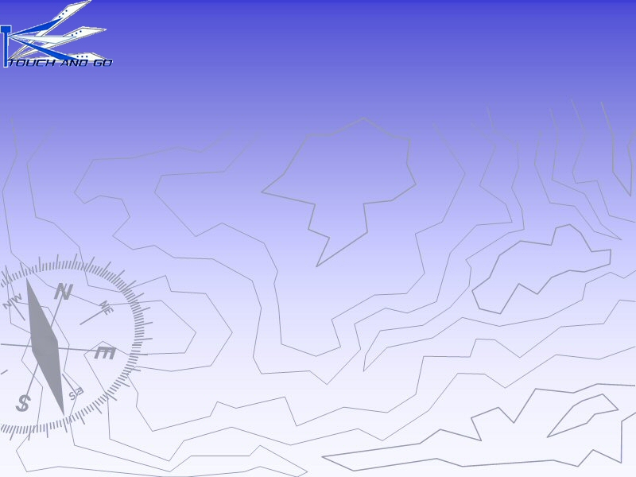

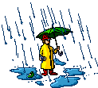
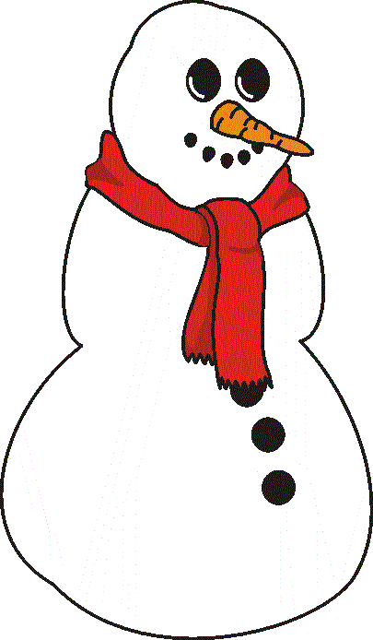
LA PLUIE
OU LA
NEIGE

Slide 2
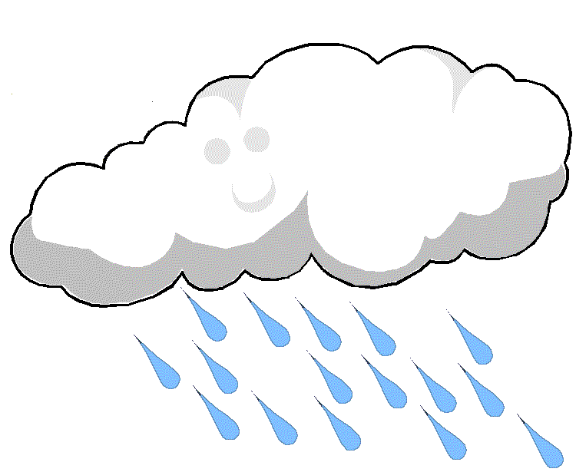
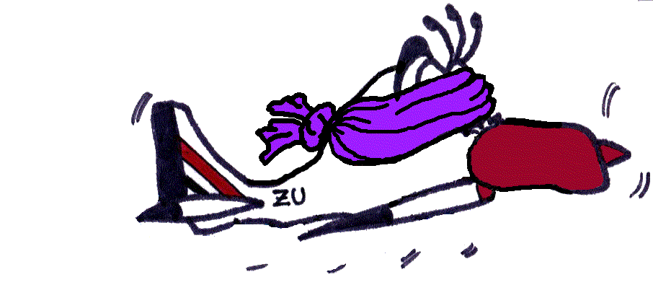
La pluie ou la neige sont des éléments qui peuvent facilement compromettre un vol.
Quand il pleut ou quand il neige, il se produit le même phénomène qu’en voiture : on y voit beaucoup moins bien.
On dit que la VISIBILITÉ est moins bonne.
Si le pilote n’y voit pas bien, il y a du DANGER !
Il faut donc éviter le plus possible la pluie.

